Slide 1

BMB 3022 BİLGİSAYAR GRAFİKLERİ
AĞLAR VE ŞERİTLER

Slide 2
Ağlar (Meshes)
Bir dizi nokta (vertices) ve bunların birbirleriyle oluşturduğu yüzeyler (faces) ile tanımlıdır.
Çeşitli dosya formatlarında saklanabilir.
OFF
OBJ

Slide 3
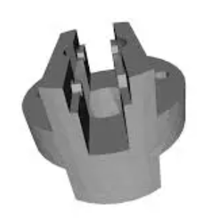
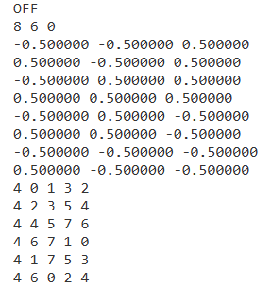
OFF Dosya Formatı
2B veya 3B geometrik bir nesnenin poligon tanımını yapmayı sağlayan dosya formatıdır.
OFF başlığıyla başlayan ASCII dosyalarıdır.
Bir sonraki satırda sırasıyla nokta sayısı, yüzey sayısı ve kenar sayısını içerir.
Kenar sayısı her zaman 0 olup ihmal edilebilir.
Ardından noktaların x, y, z koordinatları her bir nokta bilgisi bir satırda yer alacak şekilde listelenir.
Nesnenin yüzeyleri her bir yüzey bir satırda yer alacak şekilde listelenir.
Yüzey tanımında kullanılaan nokta sayısınddan sonra nokta listesi indeksleriyle ilgili noktalar seçilir.
İndeksler 0 değerinden başlar.
Bir küpün OFF dosyası örneği,

Slide 4
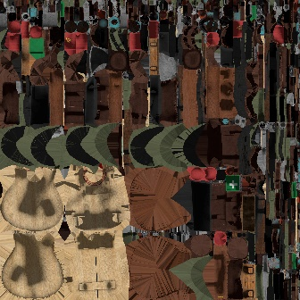
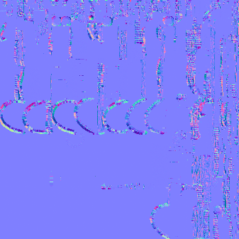
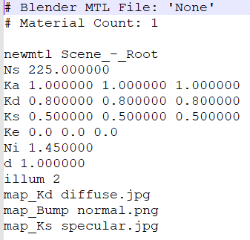
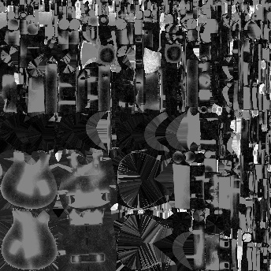
OBJ Dosya Formatı
3B geometrik bir nesnenin yüzey geometrisinin tanımını yapmayı sağlayan dosya formatıdır.
poligon, doku, material, yüzey normali vb. bilgileri barındırabilir.
Nesnenin materyal özelliklerinin tanımı için mtl uzantılı dosyalar obj dosyalarına eşlik edebilir.
mtl dosyaları çeşitli doku, ışıklandırma veya normal görüntü dosyalarına bağlantılar içerir.
Sırt çantası obj dosyasına bağlı mtl dosyası örneği,
diffuse
normal
specular

Slide 5
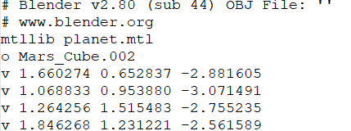
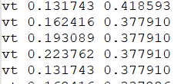
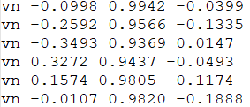
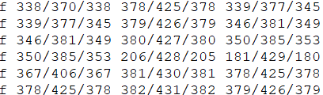
OBJ Dosya Formatı
OBJ dosyasında varsa material dosyası bağlantısı yapılır.
mtllib backpack.mtl
# yorum anlamında kullanılır.
Objenin ismi o belirteciyle yapılır.
Tüm noktaların x, y, z koordinatları ayrı satırda v belirteciyle yazılır.
Tüm noktalar için s,t doku koordinatları ayrı satırda vt belirteciyle yazılır.
Tüm noktalar için (A,B,C) normal koordinatları ayrı satırda vn belirteciyle yazılır.
Tüm yüzeyler için üçgen poligon tanımları nokta, doku ve normal indeksleri kullanılarak ayrı satırda f belirteciyle yazılır.

Slide 6
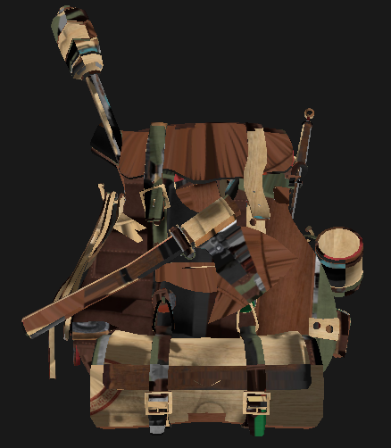
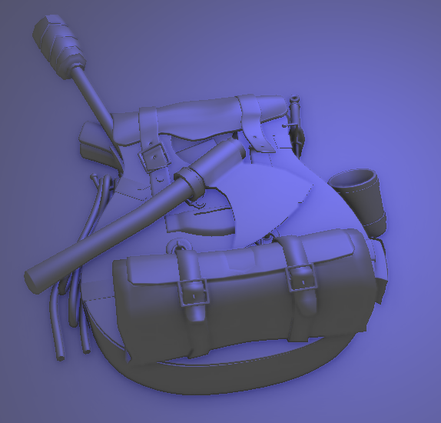
OBJ Dosya Formatı
Sırt çantası obj dosyasının farklı ışıklandırma koşullarında görsellenmesi gerçekleştirilebilir.
diffuse
normal
specular
Notes:
Diğer detaylı bilgiler için,
https://paulbourke.net/dataformats/obj/

Slide 7
Şeritler (Splines)
Sınır temsili modelleme tekniğidir.
Belirlenmiş bir dizi noktayı kullanarak düzgün eğriler ve yüzeyler türetilir.
Şerit eğrisi (Spline curve)
Parça sınırlarında tanımlı ve herhangi bir süreklilik koşulunu sağlayan polinom parçalarından oluşan birleşik bir eğridir.
Bu tür bir eğri matematiksel olarak tanımlanabilir.
Birinci ve ikinci dereceden türevleri eğri parçaları boyunca sürekli olan parçalı kübik polinom fonksiyonları kullanılabilir.
Şerit yüzeyi (Spline surface)
İki şerit eğrisi kümesi ile tanımlanır.

Slide 8
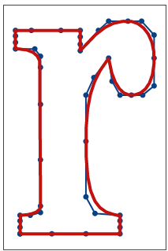
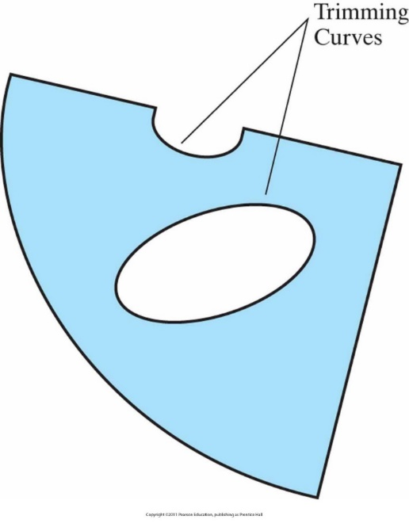
Kullanım Alanları - I
2-B çizimler
Yazı tipi
Belirli bir fonta ait karakter şerit parçaları ile tanımlanabilir.
Bir yüzey parçası, tıraşlama eğrileri ile kesilerek değiştirilebilir.

Slide 9
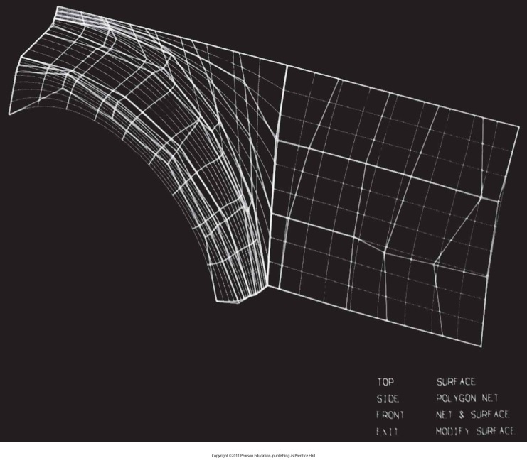
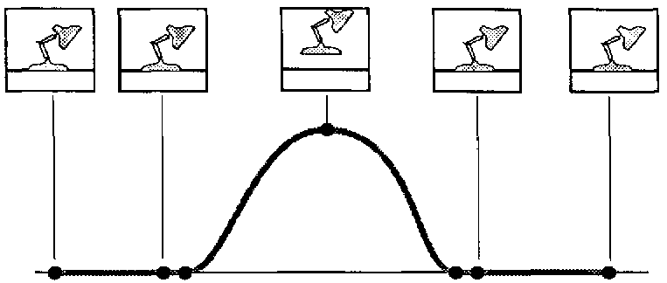
Kullanım Alanları - II
3-B modelleme
Animasyon
Otomotiv tasarımında kullanılan CAD uygulamasında kestirilmiş bir şerit yüzeyi.
Yüzey kontrol noktaları düzgün doğru parçaları ile birleştirilmiştir.
Polinom eğri parçalarıyla yüzey sınırları çizilmiştir.
ACM, 1987, «Principles of traditional animation applied to 3D computer animation.»

Slide 10
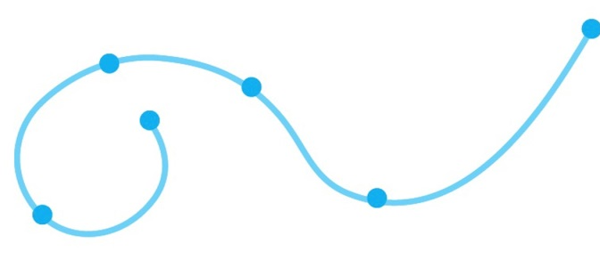

Ara Değerleme ve Kestirim
Kontrol noktaları ara değerlenerek veya kestirilerek şeritler tanımlanabilir.
Ara değerleme:
Parçalı sürekli polinom kesimleri tüm kontrol noktalarından geçer.
Kontrol noktaları ara değerlenir.
Kestirim:
Parçalı sürekli polinom kesimleri tüm kontrol noktalarından geçmez.
Kontrol noktaları kestirilir.

Slide 11
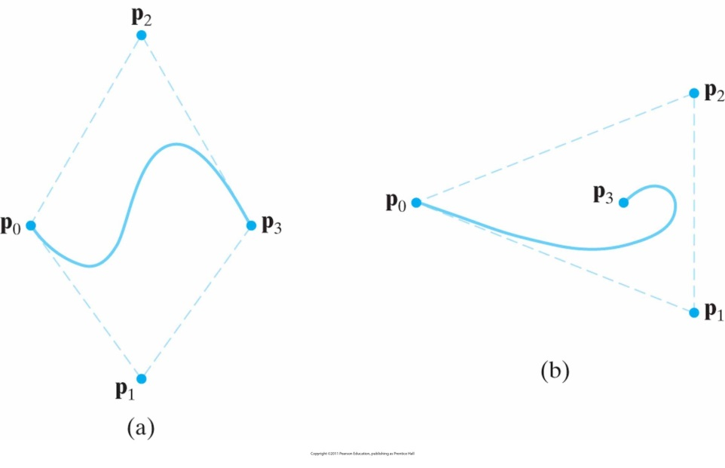
Konveks Zarf (Convex Hull)
Konveks zarf tüm noktaları içeren en küçük konveks poligondur.
Bir eğri veya yüzeyin koordinat kapsamının ölçüsünü verir.
Kırpma veya bakış rutinleri için kullanışlıdır.
x-y düzlemindeki kontrol noktalarının iki kümesi için konveks zarf kesikli çizgilerle ifade edilmiştir.

Slide 12
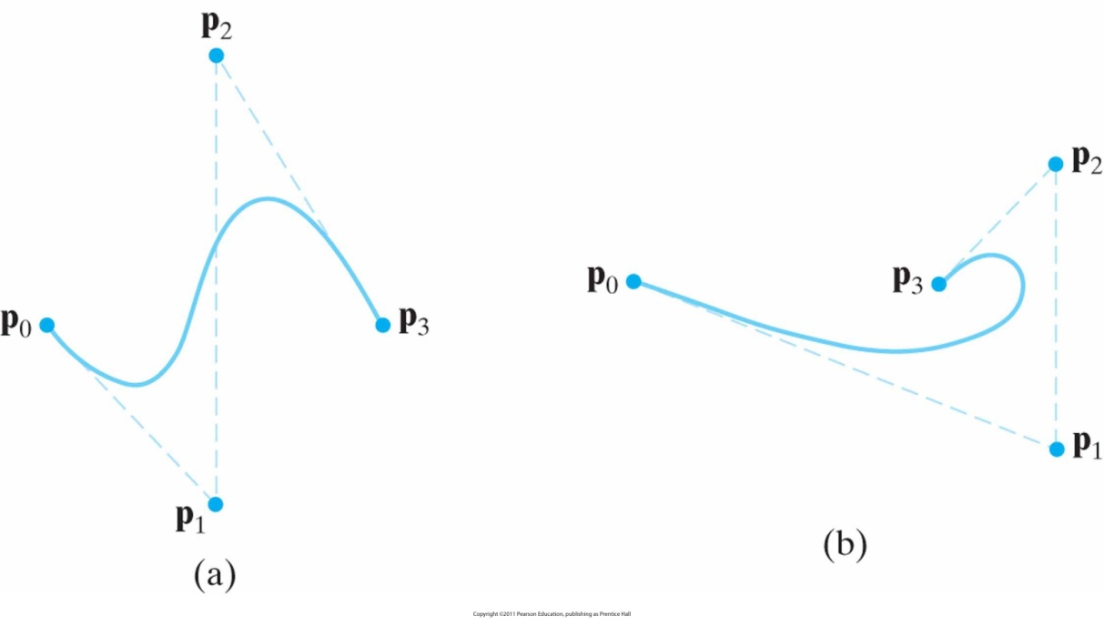
Kontrol Çizgesi
Kontrol çizgesi
kontrol noktalarını sıralı olarak bağlayan bir çoklu doğrudur (polyline).
Poligon değil bir çoklu doğru olsa da kontrol poligonu veya karakteristik poligon olarak da bilinir.
Kontrol noktalarının konum ve sırasını hatırlatmak için kullanılır.
x-y düzlemindeki kontrol noktalarının iki kümesi için kontrol çizgesi şekilleri kesikli çizgilerle ifade edilmiştir.

Slide 13
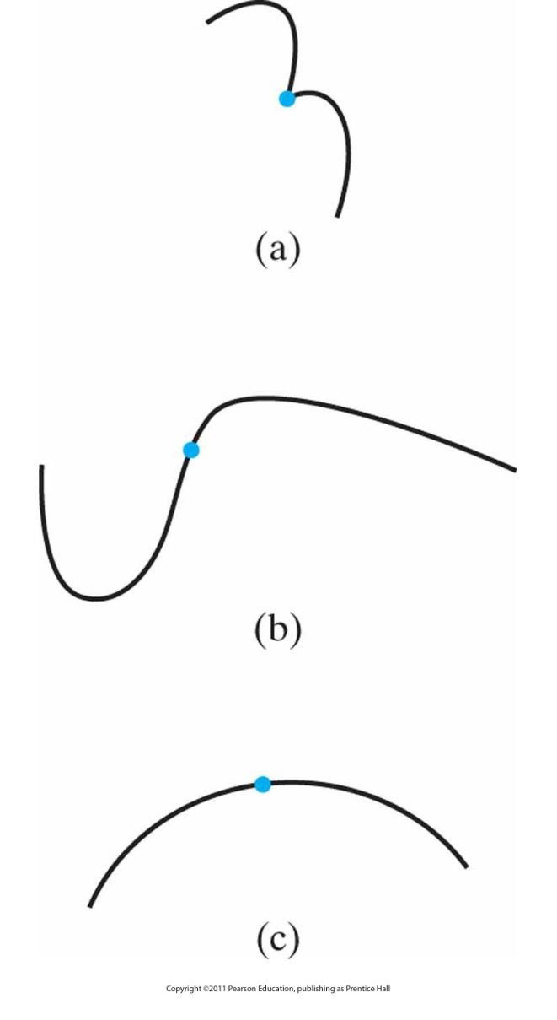
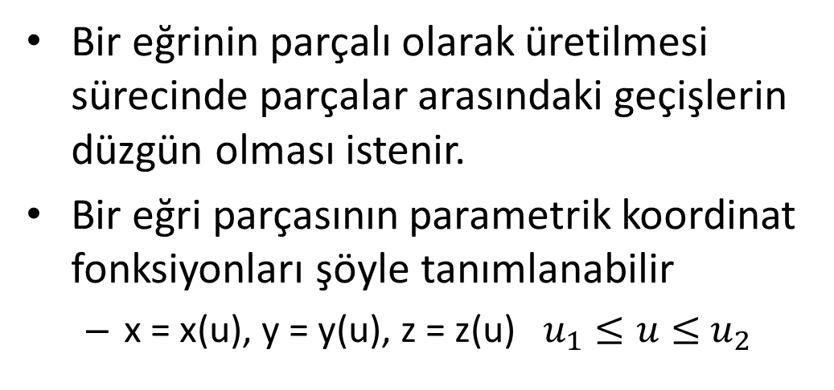
Parametrik Süreklilik Koşulları
Bir eğrinin parçalı olarak üretilmesi sürecinde parçalar arasındaki geçişlerin düzgün olması istenir.
Bir eğri parçasının parametrik koordinat fonksiyonları şöyle tanımlanabilir
x = x(u), y = y(u), z = z(u) $u_{1}≤u≤$ $u_{2}$
P(u)
Q(v)
Q(v)
P(u)
P(u)
Q(v)

Slide 14
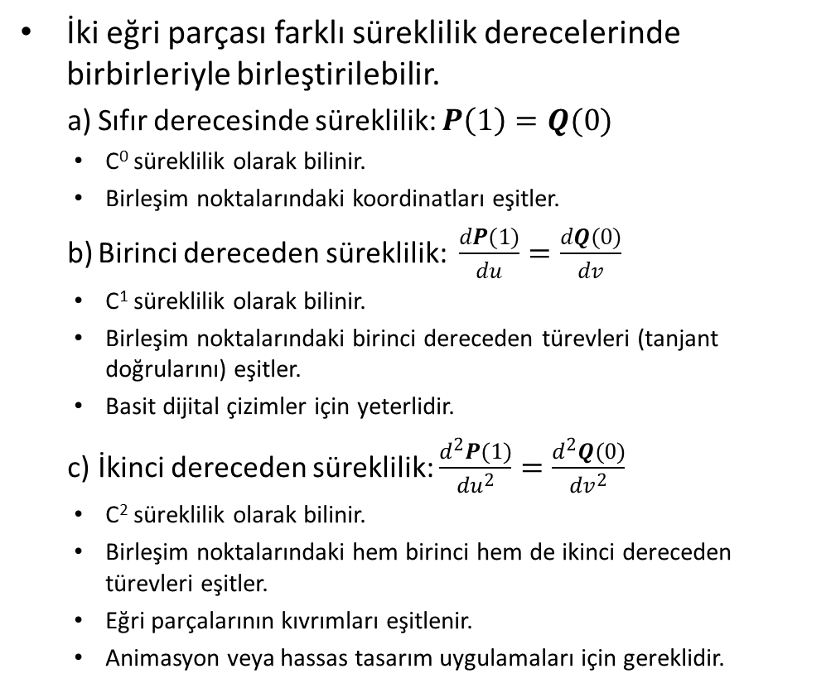
Parametrik Süreklilik Koşulları
İki eğri parçası farklı süreklilik derecelerinde birbirleriyle birleştirilebilir.
Sıfır derecesinde süreklilik: $P\left(1\right)=Q(0)$
C⁰ süreklilik olarak bilinir.
Birleşim noktalarındaki koordinatları eşitler.
Birinci dereceden süreklilik: $\frac{dP(1)}{du}=\frac{dQ(0)}{dv}$
C¹ süreklilik olarak bilinir.
Birleşim noktalarındaki birinci dereceden türevleri (tanjant doğrularını) eşitler.
Basit dijital çizimler için yeterlidir.
İkinci dereceden süreklilik: $\frac{d^{2}P(1)}{{du}^{2}}=\frac{d^{2}Q(0)}{{dv}^{2}}$
C² süreklilik olarak bilinir.
Birleşim noktalarındaki hem birinci hem de ikinci dereceden türevleri eşitler.
Eğri parçalarının kıvrımları eşitlenir.
Animasyon veya hassas tasarım uygulamaları için gereklidir.
P(u)
Q(v)
Q(v)
P(u)
P(u)
Q(v)

Slide 15
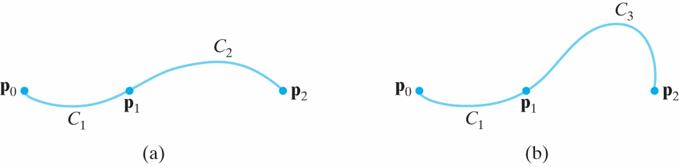
Geometrik Süreklilik Koşulları
Geometrik süreklilikte türevlerin birbirine eşit olması şartı aranmaz.
Sadece tanjant vektörlerinin yönünün aynı olması yeterlidir.
G⁰ sürekliliği C⁰ ile aynı olup G¹ ve G² süreklilikleri için birinci ve ikinci derecen türevlerin belirli bir oranda olması gerekir.
Üç kontrol noktasına uydurulmuş iki eğri parçası için
Parametrik süreklilik koşulu sağlanmıştır.
Geometrik süreklilik koşulu sağlanmıştır.
Geometrik süreklilikte C₃ eğrisinin P₁ noktasındaki tanjant vektörü C₁ eğrisinin P₁ noktasındaki tanjant vektöründen daha büyüktür.

Slide 16
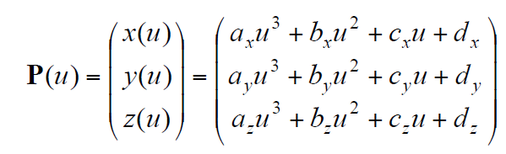
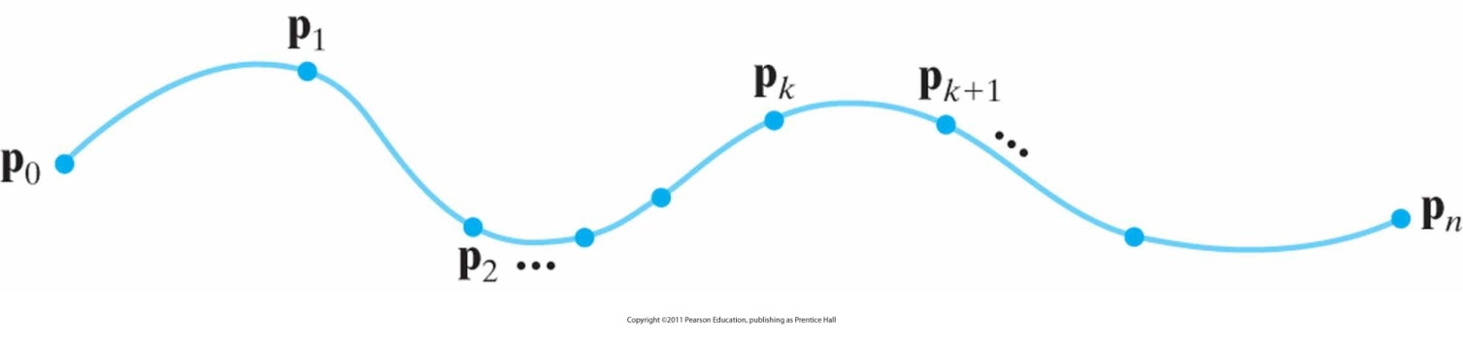
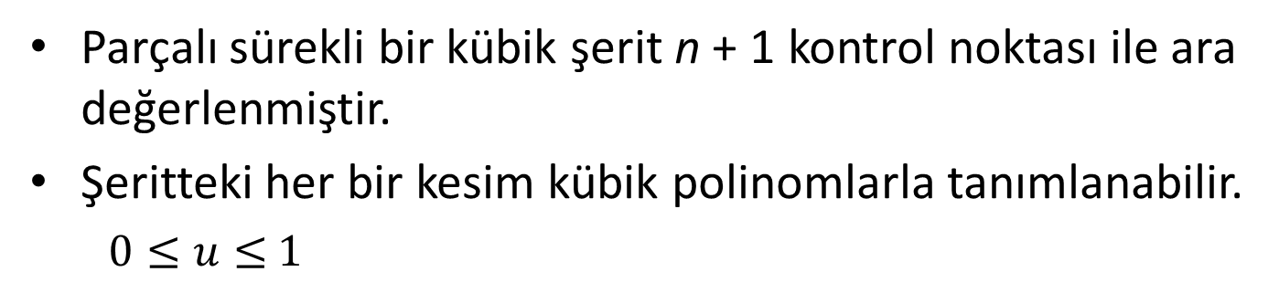
Kübik Şeritler Polinom Temsili
Parçalı sürekli bir kübik şerit n + 1 kontrol noktası ile ara değerlenmiştir.
Şeritteki her bir kesim kübik polinomlarla tanımlanabilir.
$0≤u≤$ $1$
Q(v)
P(u)
R(y)

Slide 17
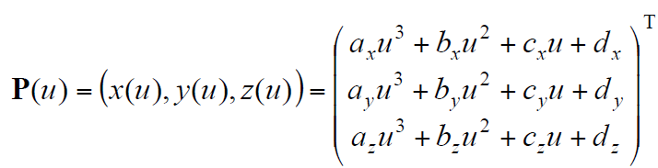
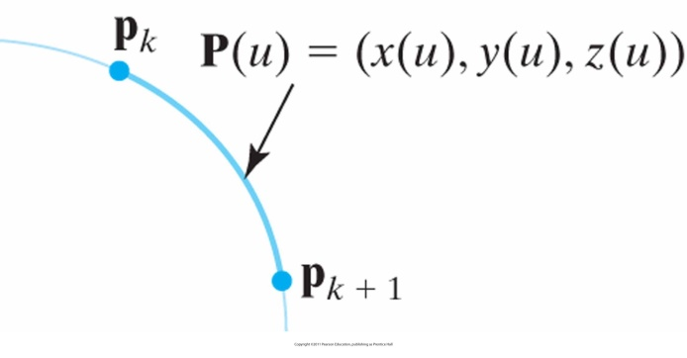
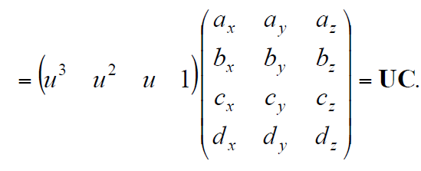
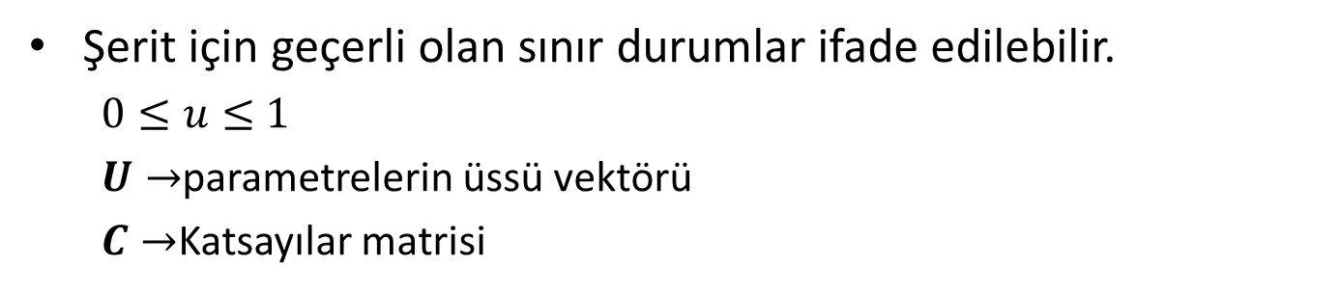
Kübik Şeritlerin Temsili I
Şerit için geçerli olan sınır durumlar ifade edilebilir.
$0≤u≤$ $1$
$U→$parametrelerin üssü vektörü
$C→$Katsayılar matrisi

Slide 18
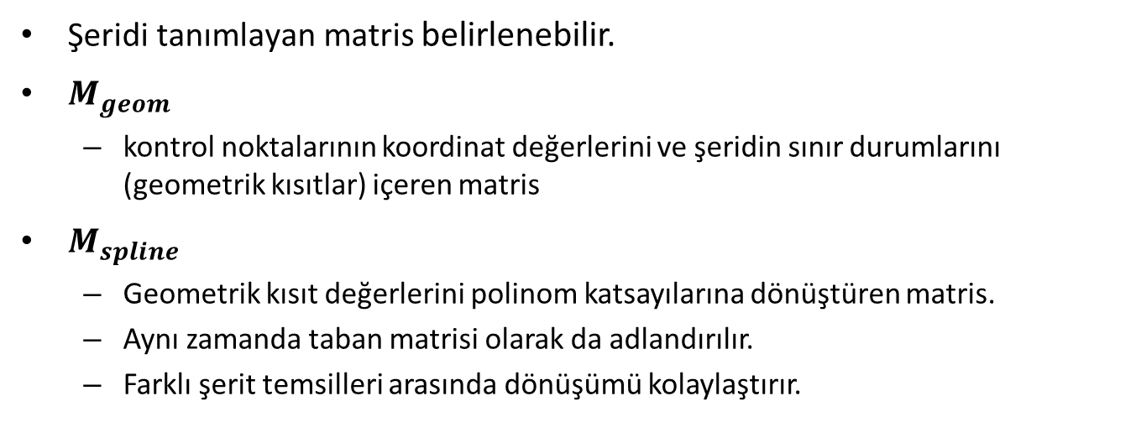
Kübik Şeritlerin Temsili II
$\text{Ş}\text{eridi} \text{tan}\text{ı}\text{mlayan} \text{matris}$ belirlenebilir.
$M_{geom}$
kontrol noktalarının koordinat değerlerini ve şeridin sınır durumlarını (geometrik kısıtlar) içeren matris
$M_{spline}$
Geometrik kısıt değerlerini polinom katsayılarına dönüştüren matris.
Aynı zamanda taban matrisi olarak da adlandırılır.
Farklı şerit temsilleri arasında dönüşümü kolaylaştırır.

Slide 19
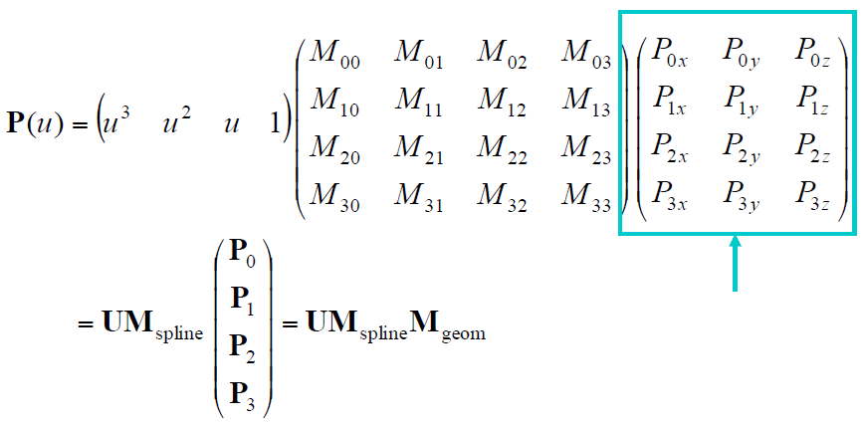
Kübik Şeritlerin Temsili II
Kontrol noktaları

Slide 20
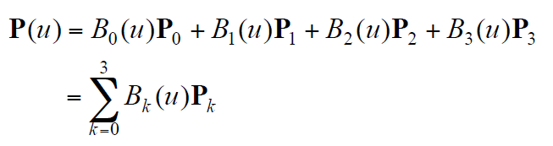
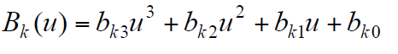
Kübik Şeritlerin Temsili III
Eğri üzerindeki koordinatları belirlemek için eğri kısıtlarının birbirleriyle nasıl harmanlanacağını ayarlayan taban fonksiyonları belirlenebilir.
P_{k} kontrol noktalarının koordinatlarının yanı sıra eğrinin kontrol noktalarındaki eğimi gibi geometrik kısıt parametreleri olabilir.
B_{k} geometrik kısıtları harmanlayan taban fonksiyonlarıdır.
Bu yaklaşımda şerit kontrol noktalarının ağırlıklandırılmış bir toplamı şeklinde ifade edilir.
Taban fonksiyonları

Slide 21
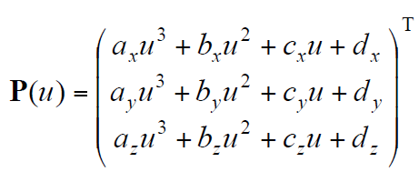
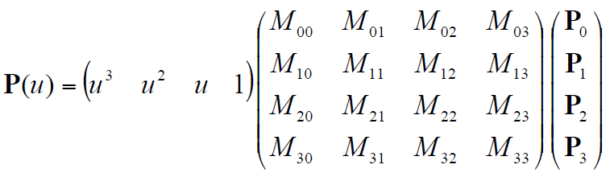
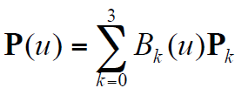
Kübik Şeritlerin Temsili: Özet
Temsil I
Temsil II
Temsil III

Slide 22
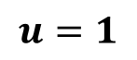
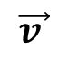
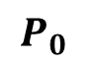
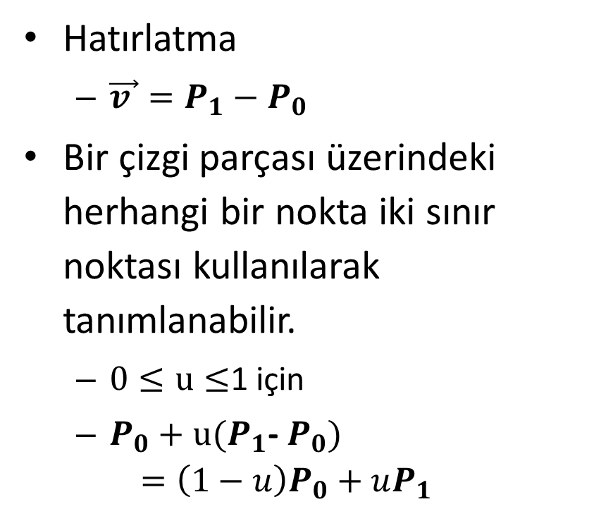
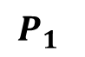
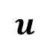
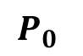
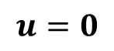
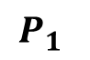
Bir Doğru Parçasının Tanımı
Hatırlatma
$\vec{v }=P_{1}−P_{0}$
Bir çizgi parçası üzerindeki herhangi bir nokta iki sınır noktası kullanılarak tanımlanabilir.
$0≤u≤$1 için
$P_{0}+u(P_{1}$- $P_{0})$
$$=\left(1−u\right)P_{0}+uP_{1}$$
$$P_{0}$$
$$\vec{v }$$
$$P_{1}$$
$$P_{0}$$
$$u$$
$$u=0$$
$$P_{1}$$
$$u=1$$

Slide 23
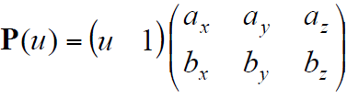
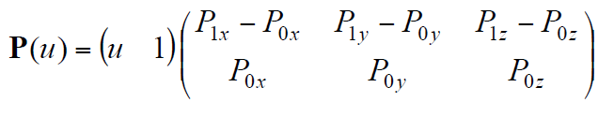
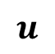
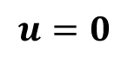




Doğru Parçasının Temsil I ile Tanımı
$$P_{0}$$
$$u$$
Sadece x koordinatı düşünülürse:
u=0 ise $P_{x}$(0)=$P_{0x}$ dolayısıyla$b_{x}$=$P_{0x}$
u=1 ise $P_{x}$(1)=$P_{1x}$ dolayısıyla$a_{x}$+$b_{x}$=$P_{1x}$
$a_{x}$=$P_{1x}$-$P_{0x}$
$b_{x}$=$P_{0x}$
$$u=0$$
$$P_{1}$$
$$u=1$$
$$P_{0}+u(P_{1}\text{− }P_{0})$$
$$=\left(1−u\right)P_{0}+uP_{1}$$

Slide 24




Doğru Parçasının Temsil II ile Tanımı
Standart temsile göre
$$P_{0}$$
$$u$$
$$u=0$$
$$P_{1}$$
$$u=1$$
$P_{0}+u(P_{1}$- $P_{0})$
$$=\left(1−u\right)P_{0}+uP_{1}$$

Slide 25


Doğru Parçasının Temsil III ile Tanımı
Standart temsile göre
$P\left(u\right)=\left(1−u\right)P_{0}+uP_{1}$
$B_{0}\left(u\right)=\left(1−u\right)$
$B_{1}\left(u\right)=u$
$$P_{0}$$
$$u$$
$$u=0$$
$$P_{1}$$
$$u=1$$

Slide 26

Şerit Yüzeyleri
Kontrol noktaları P_{ij} olarak 4x4 ‘lük bir matris şeklinde tanımlanmıştır.
Buna göre düzgün bir yüzey parçası oluşturmak istenir.

Slide 27


Şerit Yüzeyleri
Kontrol noktaları P_{ij} olarak 4x4 ‘lük bir matris şeklinde tanımlanmıştır.
Buna göre düzgün bir yüzey parçası oluşturmak istenir.
Önce 4 tane eğri tanımlanır.
Bu dört eğri düzgünleştirilir.

Slide 28

Şerit Yüzeyleri
Kontrol noktaları P_{ij} olarak 4x4’lük bir matris şeklinde tanımlanmıştır.
Eğri:
Yüzey:

Slide 29


Şerit Yüzeylerin Gösterimi: Dörtgen
du := 1/nu; // nu: # u yönündeki cihetler
dv := 1/nv; // nv: # v yönündeki cihetler
for i := 0 to nu-1 do
u := i*du;
for j := 0 to nv - 1 do
v := j*dv;
DrawQuad(P(u,v), P(u, v+dv),
P(u+du, v+dv), P(u+du, v));

Slide 30
Şerit Yüzeylerin Gösterimi: Dörtgen (Alternatif)
Önce noktalar hesaplanır sonra çizdirilir.
#noktaları belirle
for i := 0 to nu do
for j := 0 to nv do
Q[i, j] := P(i/nu, j/nv);
#noktaları çizdir
for i := 0 to nu - 1 do
for j := 0 to nv - 1 do
DrawQuad(Q[i, j], Q[i, j+1],
Q[i+1, j+1], Q[i+1, j]);

Slide 31

Şerit Yüzeylerin Gösterimi: Üçgen (Alternatif)
Önce noktalar hesaplanır sonra çizdirilir.
Üçgen çizdirme yaklaşımı kullanılır.
#noktaları belirle
for i := 0 to nu do
for j := 0 to nv do
Q[i, j] := P(i/nu, j/nv);
#noktaları çizdir
for i := 0 to nu - 1 do
for j := 0 to nv - 1 do
DrawTriangle(Q[i, j], Q[i+1, j+1], Q[i+1, j]);
DrawTriangle(Q[i, j], Q[i, j+1], Q[i+1, j+1]);

Slide 32
Şerit Yüzeylerin Gösterimi: Üçgen Dizisi (Alternatif)
Önce noktalar hesaplanır sonra çizdirilir.
Üçgen çizdirme yaklaşımı kullanılır.
#noktaları belirle
for i := 0 to nu do
for j := 0 to nv do
Q[i, j] := P(i/nu, j/nv);
#noktaları oluşturup GL_TRIANGLE_STRIP ile çizdir
for i := 0 to nu - 1 do
for j := 0 to nv - 1 do
saveVertex(Q[i+1, j]);
saveVertex(Q[i, j]);
Q[1, 0]
Q[0, 0]
Q[1, 1]
Q[0, 1]
Q[1, 2]
Q[0, 2]
Q[1, 3]
Q[0, 3]
Notes:
Verilen 6 köşe noktası için poligon dolum alanları
Dört adet bağlı üçgen alanı
N nokta için $N−2$ üçgen
n üçgen indeksi ise
n=1 (p₁, p₂, p₆)
n=2 (p₆, p₂, p₃)
n=3 (p₆, p₃, p₅)
n=4 (p₅, p₃, p₄)
n tek ise listeden (n, n+1, n+2) indekslerindeki noktalar seçilir.
n çift ise listeden (n+1, n, n+2) indekslerindeki noktalar seçilir.

Slide 33


Bézier Şerit Eğrileri
Renault otomobil parçalarının tasarımında kullanılmak üzere Fransız mühendisi Pierre Bézier tarafından geliştirilmiştir.
Yaygınlıkla kullanılan etkin bir şerit kestirim yaklaşımıdır.
Genelde 4 adet nokta kullanılsa da bir Bézier eğrisi herhangi sayıda noktaya uydurulabilir.
Eğrinin tanımlanması için Bernstein polinomlarını taban fonksiyonu olarak kullanır.

Slide 34




Bézier Şerit Eğrileri: 2 Kontrol Noktası
Doğru parçası denkleminin kendisini verir.
2 kontrol noktası için n= 1 olur.
$$u=1$$
$$u=0$$

Slide 35





Bézier Şerit Eğrileri: 3 Kontrol Noktası
3 kontrol noktası için n= 2 olur.
İlk ve son nokta arasında kuadratik bir polinom elde edilir.
$$u=0$$
$$u=1$$
$${(1−u)}^{2}+2u\left(1−u\right)+u^{2}=1$$
Kontrol noktalarının katsayıları toplamı 1 olup ((1-u)+u)^{n} binom açılımı ile de türetilebilir.
Paskal üçgeninin satırları binom açılımını çözmede kullanılabilir.

Slide 36



Bézier Şerit Eğrileri: 4 Kontrol Noktası
4 kontrol noktası için n= 3 olur.
İlk ve son nokta arasında kübik bir polinom elde edilir.
$$u=0$$
$$u=1$$
$${(1−u)}^{3}+3u{(1−u)}^{2}+3u^{2}\left(1−u\right)+u^{3}=1$$
Kontrol noktalarının katsayıları toplamı 1 olup ((1-u)+u)^{n} binom açılımı ile de türetilebilir.
Paskal üçgeninin satırları binom açılımını çözmede kullanılabilir.

Slide 37











Bézier Şerit Eğrileri: 4 Kontrol Noktası Değişen Nokta Sıraları
Değişen nokta sıralarıyla farklı eğriler üretmek mümkün olur.
$$u=0$$
$$u=0$$
$$u=1$$
$$u=1$$
$$u=1$$
$$u=0$$
$$u=0$$
$$u=1$$

Slide 38



Bézier Şerit Eğrileri: 5 Kontrol Noktası
5 kontrol noktası için n= 4 olur.
İlk ve son nokta arasında dördüncü dereceden bir polinom elde edilir.
Benzer şekilde polinom düzeni arttırılabilir.
$$u=0$$
$$u=1$$

Slide 39






Bézier Şerit Eğrileri: 5 Kontrol Noktası Değişen Nokta Sıraları
İlk ve son kontrol noktaları aynı koordinatta tanımlandığında kapalı bir Bézier eğrisi oluşturulabilir.
Bir koordinatta birden fazla kontrol noktası tanımlanarak bir Bézier eğrisinin belirli bir koordinat konumunun daha yakınından geçmesi sağlanabilir.
$$u=0$$
$$u=1$$
$$u=0$$
$$u=1$$

Slide 40


Bézier Şerit Eğrileri Özellikleri I
Bir Bezier eğrisi kontrol noktalarının konveks zarfındadır.
Bezier eğrileri sadece başlangıç ve bitiş noktalarını ara değerler, diğer noktaları kestirir.
$P\left(0\right)=P_{0}$ve$P\left(1\right)=P_{n}$
Katsayı toplamının 1 olması kuralından dolayı eğride çok keskin salınımlar olmaz.
$$u=0$$
$$u=1$$

Slide 41



Bézier Şerit Eğrileri Özellikleri II
Bezier eğrisinin sınır noktalarındaki birinci dereceden parametrik türevleri kontrol noktalarının koordinatları ile hesaplanır.
$P′\left(0\right)={n(P}_{1}{−P}_{0})$
$P′\left(1\right)={n(P}_{n}{−P}_{n−1})$
Bezier eğrisinin sınır noktalarındaki ikinci dereceden parametrik türevleri yine kontrol noktalarının koordinatları ile hesaplanır.
$P′′\left(0\right)={n(n−1)[(P}_{2}{−P}_{1}){−(P}_{1}{−P}_{0})]$
$P′′\left(1\right)=n(n−1)[\left(P_{n}{−P}_{n−1}\right)−(P_{n−1}{−P}_{n−2})]$
$$u=0$$
$$u=1$$

Slide 42



Bézier Eğri Parçalarını Birleştirme I
İki eğri parçasının bitiş ve başlangıç noktaları denklenerek G⁰ sürekliliği sağlanmalıdır.
$P_{n}=Q_{0}$

Slide 43


Bézier Eğri Parçalarını Birleştirme II
Daha düzgün birleşimler için iki eğri parçasının bitiş ve başlangıç noktalarındaki birinci dereceden türevler oranlanarak G¹ sürekliliği sağlanmalıdır.
$P_{n}−P_{n−1}=α(Q_{1}$-$Q_{0})$
Böylece $P_{n−1}$, $P_{n}$ ve $Q_{1}$ aynı doğruya oturur.

Slide 44

Kübik Bézier Eğrisinin Matris Temsili
Kübik Bezier eğrisi
Matris temsili

Slide 45





Kübik Bézier Eğrisinin Taban Fonksiyonları
Kübik Bezier taban fonksiyonları

Slide 46

Altbölüm ile Kontrol Noktası Üretimi
Kübik bir Bézier eğri parçası altbölüm ile iki eğri parçasına ayrılabilir.
Her bir eğri parçası dört kontrol noktası içerir.
Bu teknikle,
üretilen eğrilerin hassasiyeti arttırılabilir.
eğrilerin belirli bir kontrol noktasını aradeğerlemesi sağlanabilir.
Bölümden önce
Bölümden sonra

Slide 47

Bézier Yüzeyleri
Tel çerçeve Bézier yüzeyleri
3x3’lük bir ağ şeklinde düzenlenen 9 kontrol noktasıyla oluşturulmuş
4x4’lük bir ağ şeklinde düzenlenen 16 kontrol noktasıyla oluşturulmuş
Kesikli doğrular kontrol noktalarını birleştirmektedir.

Slide 48



Bézier Yüzeyleri
Taban fonksiyonları temsili
Taban fonksiyonu formülü
4x4 kontrol noktası matrisi için m=n=3 olur.
Çift kübik parça tanımı.

Slide 49


Bézier Yüzeylerini Birleştirme
İki Bezier yüzeyinin bitiş ve başlangıç noktaları denklenerek G⁰ sürekliliği sağlanmalıdır.
$Q_{jn}=P_{j0}$ , $j=0..m$

Slide 50

Bézier Yüzeylerini Birleştirme
Daha düzgün birleşimler için iki eğri yüzeyinin bitiş ve başlangıç noktalarındaki birinci dereceden türevler oranlanarak G¹ sürekliliği sağlanmalıdır.

Slide 51


Bézier Yüzeylerini Birleştirme
Daha düzgün birleşimler için iki eğri yüzeyinin bitiş ve başlangıç noktalarındaki birinci dereceden türevler oranlanarak G¹ sürekliliği sağlanmalıdır.
Böylece $Q_{jn−1}$, $Q_{jn}$ ve $P_{j1}$, $j=0..m$ aynı doğruya oturur.

Slide 52



Bézier Yüzeylerini Birleştirme
Daha düzgün birleşimler için iki eğri yüzeyinin bitiş ve başlangıç noktalarındaki birinci dereceden türevler oranlanarak G¹ sürekliliği sağlanmalıdır.
Böylece $Q_{jn−1}$, $Q_{jn}$ ve $P_{j1}$, $j=0..m$ aynı doğruya oturur.
Birinci dereceden türevler arası oran sabittir.

Slide 53




Bézier Eğrisi Örneği

Slide 54

OpenGL Bézier Fonksiyonları Özeti

Slide 55

OpenGL B-eğrisi Fonksiyonları Özeti

Slide 56

OpenGL B-eğrisi Fonksiyonları Özeti (Devam)

Slide 57

OpenGL B-eğrisi Fonksiyonları Özeti (Devam)

Slide 58

Lab5
Çeşitli obje modellerine farklı doku ve geometrik dönüşümler uygulayarak 3-B bir sahne görünümünü görselleyiniz.
Dönüşümler için glm kütüphanesinden yararlanınız.
Programdaki modelleri okumada assimp kütüphanesinden yararlanınız.
3-B sahnede gezinme için hazır klavye veya fare fonksiyonlarını ekleyiniz.
Bakış dönüşümleri için camera sınıfından yararlanınız.
model, camera, filesystem, shader ve stb_image kütüphanelerini ekleyiniz.
OFF ve OBJ dosya formatlarını inceleyip OBJ formatı için dokuyu harici ve materyal özelliği olarak tanımlama seçeneklerini inceleyiniz.
Sırasıyla yüklenecek modeller, dokular ve uygulanacak dönüşümler için bu slaytın notlar kısmına bakınız.
Konumunu belirlemek istediğimiz sabit noktaları ölçeklenmiş gezegen modeli veya kaya modeli şeklinde çizdiriniz.
x-y-z eksenlerini R-G-B renklerinde ayrı bir shader uygulaması üzerinden çizdiriniz.
Tam yorumlu kodunuzu ve OpenGL çıktısının kısa bir videosunu içeren bir rapor hazırlayınız.
Raporun içine ve dosya ismine adınızı, soyadınızı ve öğrenci numaranızı yazınız.
Dosyayı pdf olarak kaydedip son teslim tarihinden önce UKEY’deki Lab5 ödevi arayüzüne yükleyiniz.
Notes:
1-) x-y-z eksenlerinde (0.3, 0.3, -0.3) ölçekleme ve (5, 5, 5) kaydırma ile çaydanlık obj modelini metal dokuda çizdirme
2-) x-y-z eksenlerinde (0.05, 0.05, 0.05) ölçekleme ve (5, 5, 5) kaydırma ile gezegen obj modelini orijinal mars dokusunda çizdirme
3-) x-y-z eksenlerinde (4, 4, 4) ölçekleme ve iki noktası P₀ = (-2, 5, 3) ve P₁ = (-8, 9, 5) olan bir genel eksen etrafında 60$°$ döndürme ile ev bitkisi off modelini yeşil mermer dokuda çizdirme
4-) x-y-z eksenlerinde (0.1, 0.1, 0.1) ölçekleme ve (-2, 5, 3) kaydırma ile kaya obj modelini orijinal kaya dokusunda çizdirme
5-) (10, 10, -10) sabit noktasına göre x-y-z eksenlerinde sırasıyla (0.1, -0.1, 0.1) ölçekleme ile hava balonu obj modelini ahşap dokuda çizdirme
6-) (-3, -3, 3) orijinli, x’-y’-z’ eksenleri sırasıyla z-x-y eksenleriyle hizalı ve ölçeği x’-y’-z’ eksenlerinde (0.5, 0.5, 0.5) olan yerel koordinat sisteminde balık off modelini gökyüzü dokusunda çizdirme
7-) x-y-z eksenlerinde (0.05, 0.05, 0.05) ölçekleme ve (-3, -3, 3) kaydırma ile gezegen obj modelini orijinal dokusunda çizdirme

Slide 59

1-) x-y-z eksenlerinde (0.3, 0.3, -0.3) ölçekleme ve (5, 5, 5) kaydırma ile çaydanlık obj modelini metal dokuda çizdirme
2-) x-y-z eksenlerinde (0.05, 0.05, 0.05) ölçekleme ve (5, 5, 5) kaydırma ile gezegen obj modelini orijinal mars dokusunda çizdirme
3-) x-y-z eksenlerinde (4, 4, 4) ölçekleme ve iki noktası P₀ = (-2, 5, 3) ve P₁ = (-8, 9, 5) olan bir genel eksen etrafında 60$°$ döndürme ile ev bitkisi off modelini yeşil mermer dokuda çizdirme
4-) x-y-z eksenlerinde (0.1, 0.1, 0.1) ölçekleme ve (-2, 5, 3) kaydırma ile kaya obj modelini orijinal kaya dokusunda çizdirme
5-) (10, 10, -10) sabit noktasına göre x-y-z eksenlerinde sırasıyla (0.1, -0.1, 0.1) ölçekleme ile hava balonu obj modelini ahşap dokuda çizdirme
6-) (-3, -3, 3) orijinli, x’-y’-z’ eksenleri sırasıyla z-x-y eksenleriyle hizalı ve ölçeği x’-y’-z’ eksenlerinde (0.5, 0.5, 0.5) olan yerel koordinat sisteminde balık off modelini gökyüzü dokusunda çizdirme
7-) x-y-z eksenlerinde (0.05, 0.05, 0.05) ölçekleme ve (-3, -3, 3) kaydırma ile gezegen obj modelini orijinal dokusunda çizdirme

